Slide 2
※ 공연개요
▶ 공 연 명: 가족 뮤지컬 뽀로로
<아이스크림 왕국의 뽀로로와 친구들> – 인천
▶ 시 기: 2023.12. 30(토)~31(일)
▶ 시 간 : 토 – 11시, 2시, 4시30분
일 – 11시, 2시, 4시 30분 (총6회)
▶ 장 소: 부평아트센터 해누리극장
▶ 티켓가격 : R석 66,000원 S석 55,000원
▶ 예매문의 : 1544-1555
www.interpark.com
▶ 주최·주관: 씨엘 엔터테인먼트

Slide 3
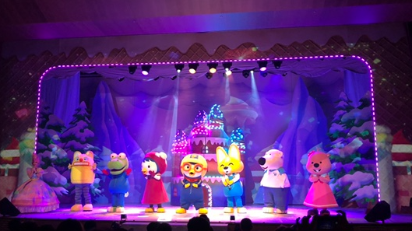
※ 공연소개
신나는 바나나 차차 노래와 함께하는
신나는 뽀로로의 아이스크림 대모험!!
뽀로로 대표 히트곡을 포함한 수많은 명곡들과
뽀로로 친구들과 함께 아이스크림 축제 참여해보자!
공연음악 <노는게제일 좋아>, <바라밤>, <티키타카>,
<하하하 호호호>, <슈퍼영웅 뽀로로>, <바나나 차차>

Slide 4
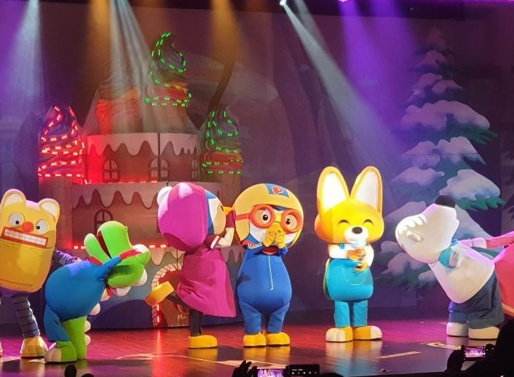
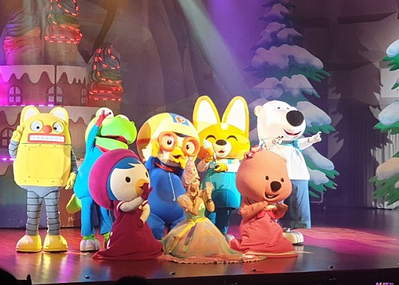
※ 공연소개
기발한 상상력이 더해진 흥미진진한
스토리가 지금 시작된다!
아름다운 세상, 고래의 노래, 야채 삼총사,
간다 간다, 바라밤등
뽀로로 히트곡들과 작품이 하나되서 어른과
아이 구분 없이 함께 즐길 수 있는 공연이다!
또한 직접 뽀로로 친구들과 공연 중간중간
아이스크림 축제에 참여하면서 함께 보고 듣고 즐기고
오감만족 할 수 있는 공연을 만나 볼 수 있다!

Slide 5
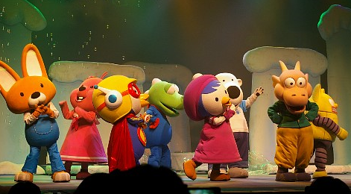
※ 공연소개
<아이스크림왕국의 뽀로로와 친구들>
전 세계 160 여 개 국 수출!
유튜브키즈콘텐츠분야 조회수 세계1위!!
뽀요TV, 올레TV, BTV의
키즈채널 중 시청률 1위!
2005~2019년 353개 전국투어
총 3600여회공연 총 200만이 관람한
국내 최고의 가족 극!!

Slide 6
※ 등장인물
뽀로로
뭐든지 궁금한건 찬지 못하고 직접 해보는
성격으로 호기심 많은 꼬마 펭귄 항상 새로운 일에 도전하는 용감한 친구예요
에디
영리한 발명왕 꼬마 여우
에디가 만들어 내는 발명품들은 항상 크고 작은 사건을 일으키지만 멋진 추억을 안겨 줍답니다
크롱
재롱둥이 아기 공룡
항상 뽀로로를 따라다니며 말썽을 부리는
사고뭉치지만 하고 싶은 것도
많은 귀여운 막내랍니다
루피
다정한 꼬마 비버
요리하기를 좋아하는 상냥한 성격의 루피는
친구들과 맛있는 음식을 나누어
먹는 것을 좋아합니다

Slide 7
※ 시놉시스
어린이들의 상상 속에 태어난 엉뚱발랄 아이스크림
구름 솜사탕 맛부터 고래상어 이빨 맛까지
어린이들이 생각해낸 요절복통 아이스크림의 세계
어린이 관객이 아이스크림 요정이 되어
뽀로로와함께 아이스크림 왕국을 구하는
달콤달콤맛있고 시원한 모험여행!

